Slide 1
Beste ath 4.

Slide 2
Programma aankomende les
Pre-startopdracht (vandaar de post-its op je tafel)
Startopdracht. (6 minuten)
Het vergroten van het EV (het snelste groepje wint)
Het verlagen van de winst (12 minuten).

Slide 3
pre-startopdracht
Schrijf op de post-its op:
Waar zouden jullie nu overlopende-posten tegen kunnen komen.
Waar verwachten jullie in de toekomst overlopende-posten tegen te kunnen komen.
5
6
4
3
1
2

Slide 4
Capera Bloemendaal: openlucht Theater.
Wat heeft dit met overlopende posten te maken?
Vooruit ontvangen bedragen op de begin balans, wat betekend dit voor de toekomst voor onze ontvangsten/baten?
Betekende: Baten > ontvangsten.
Maar betekend ook: al geld ontvangen waarvan de baten/opbrengst nog niet geweest is.

Slide 5
startopdracht
Lees het uitgedeelde krantenartikel en beantwoord de bijbehorende vraag
6 minuten de tijd.
8
5
6
7
4
3
1
2

Slide 6
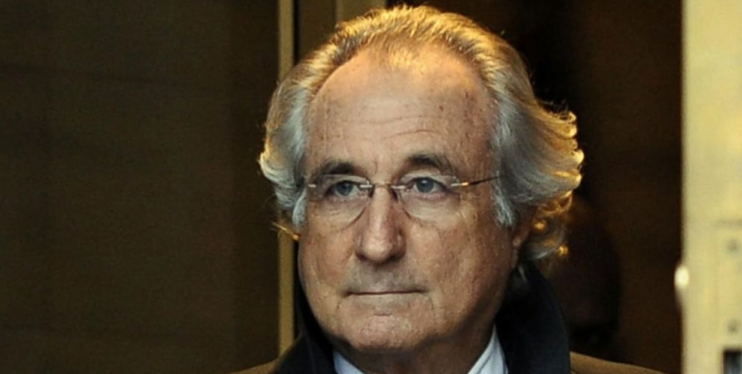
Bernard Madoff
Fraudeer voor 50 miljard dollar.

Slide 7
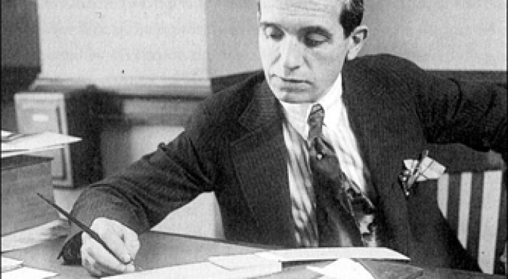
Charles Ponzi
Bekend van de Ponzi-schemes.

Slide 8
Opdracht 2:
We gaan zelf fraude plegen.
4 taken.
Volbreng de opdracht zo snel mogelijk.
Nabespreking in de vorm van een pitch, overtuig de klas dat jij deze fraude kan plegen.
Inhoud pitch: 1. het gaat geld op gaat leveren 2. Dat het vrijwel risicoloos is 3. De wet niet overtreed
10
9
8
5
6
7
4
3
1
2
14
13
11
15
12

Slide 9
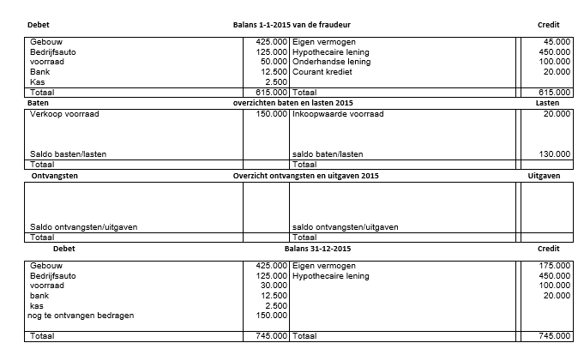
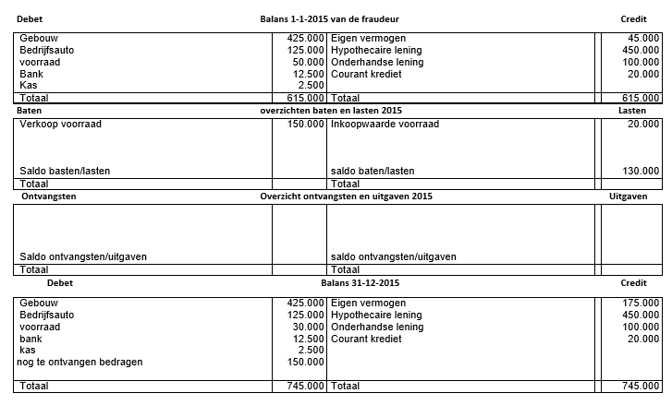
We verkopen gedeelte voorraad voor veel geld.

Slide 11
Het bedrijf wordt nu opgekocht voor meer waarde. Hoe krijgen we nu de waarde weer omlaag?
Horen jullie de telefoon gaan?
Het is de medehandlanger
Wat!!! Je kan niet betalen?
de transactie gaat niet door?
Natuurlijk mag ik de voorraad houden, maar ik loop me winst mis!

Slide 13
Welk bedrijf heeft de hoogste nettowinst?
Bedrijf A: afgelopen 20 jaar lang, elk jaar 25.000 brutowinst
Bedrijf B, 10 jaar lang 75.000 winst, 10 jaar lang 25.000 verlies.
Welke bedrijf heeft de hoogste nettowinst?
Ze hebben na 20 jaar tijd dezelfde brutowinst, daarentegen betaal je belasting over je brutowinst per jaar. Laten we zeggen 50%
Elk jaar 25.000 * 50% = 12.500 winst, maakt in totaal 250.000 bedrijf A.
10 jaar lang 75.000 * 50% = 37.500 winst, maakt in totaal 375.000 winst bedrijf B. 10 jaar verlies: van 25.000 per jaar, totale winst van 375-250 = 125.000
Waarom verschil? Over je verlies krijg je geen belasting terug. (meeste landen beetje zo)
Wat willen we dus: onze winst over de jaren verdelen.

Slide 14
Opdracht 3:
Gebruik creatief boekhouden om je winst voor dit jaar te verlagen.
10-12 minuten de tijd.
Indien tijd over, bedenk een manier hoe we dit het jaar erop kunnen gebruiken om verlies te dekken.
10
9
8
5
6
7
4
3
1
2
14
13
11
15
12

Slide 16
En nu hebben we het jaar erop verlies, kunnen we nu die stiekem gemaakte winst gebruiken?

